Slide 1
Mis ojos destellos de luz cuando………

Slide 2
La Creación

Slide 3
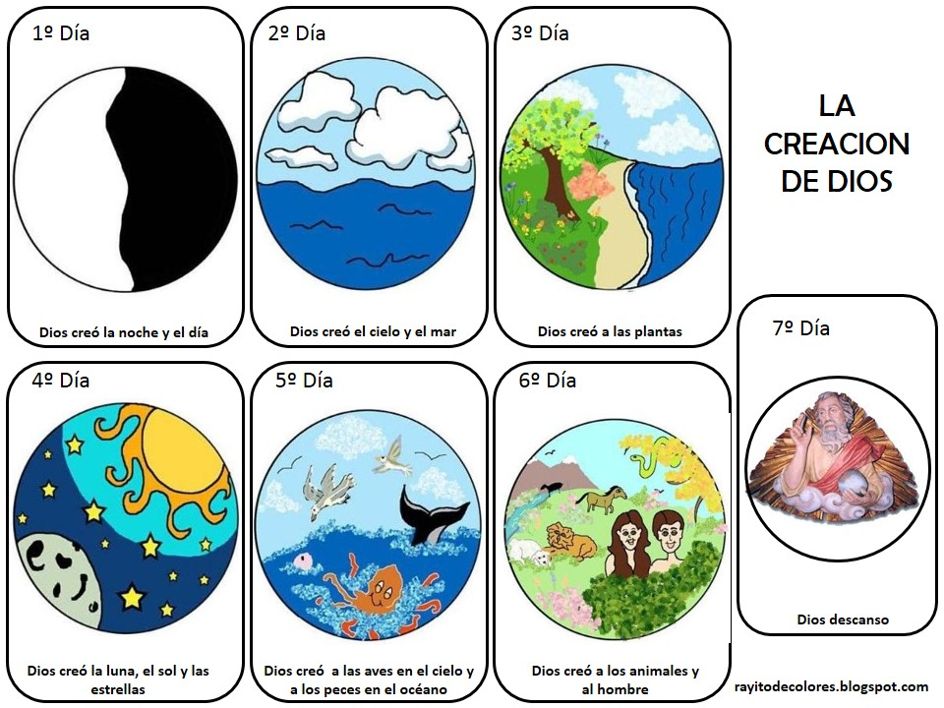
Hoy es lunes 9 de agosto de 2021

